Slide 1
Mendeleiev
Par Enriké Lorenzano Pouliot

Slide 2
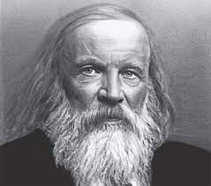
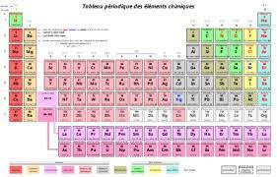
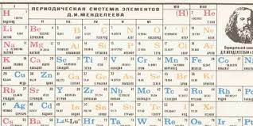
nom complet: Dmitri Mendeleiev
nationalité: Russe
Periode de temps: 1834 à 1907
Découverte: Tableau Périodoque

